Slide 1
Работни примери
Струг операции
Произвеждат се компоненти, които са част от механизъм за силово предаване.

Slide 2
Вземане на проби
Използват се 20 проби, всяка от който от 5 елемента, взети на интеревали от 30 мин.
Най-важните размери са X=3,500 см, с нормално разпределение на резултатите, както и диапазон R = 0,0007 см.

Slide 3
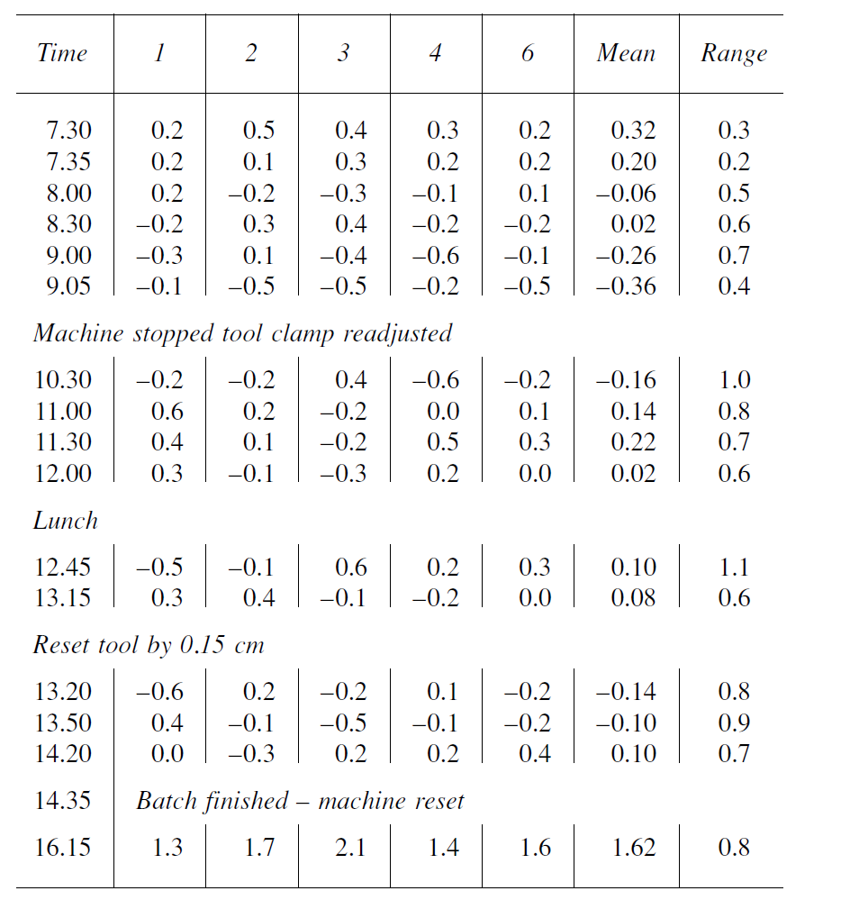
Запис с резултати от струг операцията

Slide 4
Контрол
Тъй като разпределението е известно, и този процес е в статистически контрол с:
- централна ос X=3,500 см.
- диапазон R = 0,0007 см.
- брой проби n=5

Slide 5
Създаване на диаграма
За n=5 ➔ A2 = 0.58 и 2/3 от A2 = 0.39
Контролната диаграма се построява с:
- горна граница: X + A2.R = 3.50041 cm
- горна граница за внимание: X + 2/3A2.R = 3.50027 cm
- централна линия: X= 3,500 cm
- долна граница за внимание: X – 2/3A2.R = 3.49973 cm
- долна граница: X – A2.R = 3.49959 cm.

Slide 6
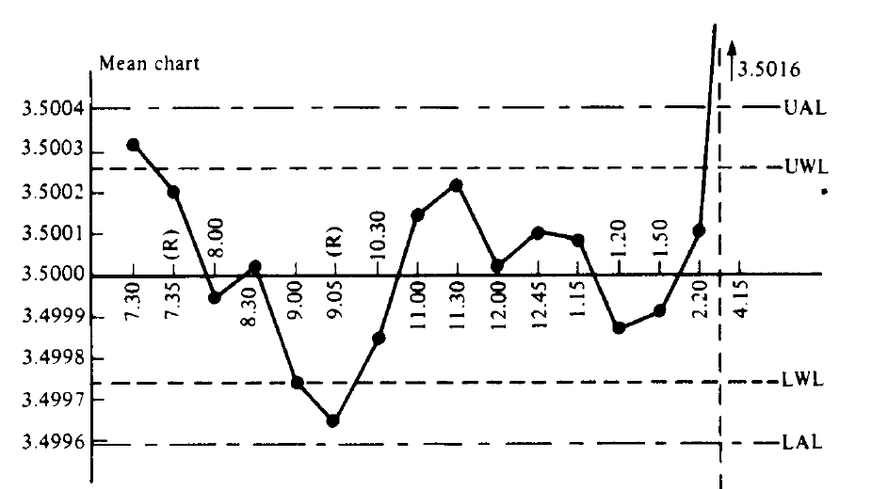
Построена графика

Slide 7
Създаване на контролна диаграма на обхвата
Предварително изчислени :
- D.999 = 0.16, D.975 = 0.37
- D.025 = 1.81, D.001 = 2.34
Диаграмата се построява чрез:
  горна граница: D.001 R = 0.0016 cm
  горна граница за внимание: D.025 R= 0.0013 cm
  долна граница за внимание: D.975 R= 0.0003cm
  долна граница: D.999 R = 0.0001 cm.

Slide 8
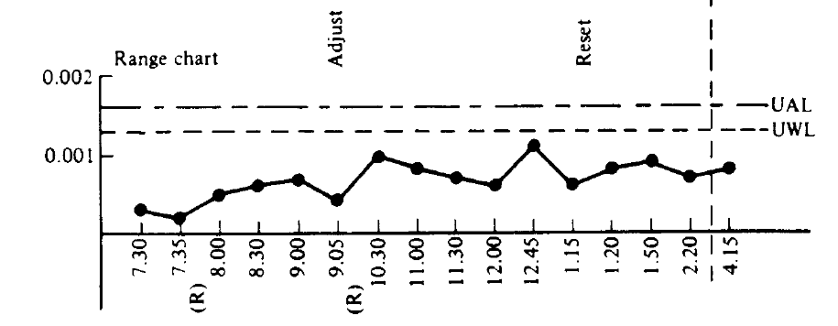
Построена диаграма

Slide 9
Наблюдения от диаграмите
Пробата от 7.30 изисква, повторно да бъде взета за проверка.Взетата от 7.35 показва, че не е необходима настройка
Пробата от 9.00 е в рамките на предупредителните граници, но на 5то място в низходяща тенденция. Пробата от 9.05 отново е в низходяща тенденция и попада в предупредителните граници, затова настройка е неободима и оправдана
Пробата от 13.15 сигнализира, че трябва да въде повторена отново, а не за корекция, която е направена, но не се отразила на контрола
Цялата партида бе завършена в 14.15, в рамките на допустимото и е готова за изпращане
В 16.15 машината е некоректно рестартирана

Slide 10
Генерални заключения
Имаше една низходяща тенденция на процеса означава по време на производството на тази
партида. Спад е бил локализиран в началото и е спрян след корекция в 9.05. Специалните причини трябва да бъдат разследвани.
Обхватът остана в контрол през целия период 0.0007 cm, както в първоначалното проучване на процеса.
Действия на оператора са били правилни за всички, освен един случай (рестартиране в
13.15)
Добър оператор, който може би се нуждае от малко повече обучение, насочване или
опит.

Slide 11
БЛАГОДАРЯ ЗА ВНИМАНИЕТО
(не искам да ходя на изпит)

